Slide 1

MODEL EFEKTYWNEJ
INTEGRACJI DANYCH
ROZPROSZONYCH BAZ DANYCH
Autor: Justyna Porzuc
Numer albumu: 7247
Promotor: DR INŻ. DARIUSZ PAŁKA

Slide 2
Cel pracy
Celem pracy jest opracowanie
efektywnego modelu integracji danych
w rozproszonych bazach danych z wykorzystaniem narzędzi typu open source i komercyjne

Slide 3
Problem badawczy
Czy narzędzie
Talend Open Studio for Data Integration
umożliwia efektywniejszą integrację danych
w porównaniu do narzędzia
SQL Server Integration Services?

Slide 4
Hipoteza
Narzędzie do integracji danych typu open source
Talend Open Studio for Data Integration
jest efektywniejsze w porównaniu do narzędzia komercyjnego SQL Server Integration Services
Hipoteza pomocnicza
Rodzaj bazy danych wpływa
na efektywność integracji danych

Slide 5
Sposób prowadzenia badań
Wybór narzędzia open source i komercyjnego do integracji danych
Budowa modelu badawczego
  Modele baz danych
  Model hurtowni danych
Implementacja modelu z użyciem SQL Server Integration Services
Implementacja modelu z użyciem Talend Open Studio for Data Integration
Porównanie procesów integracji danych
Wnioski

Slide 6
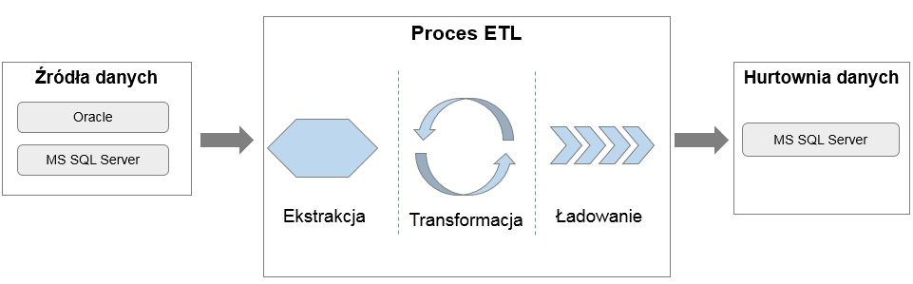
Integracja danych
Migracja danych z bazy MS SQL Server i Oracle do hurtowni danych

Slide 7
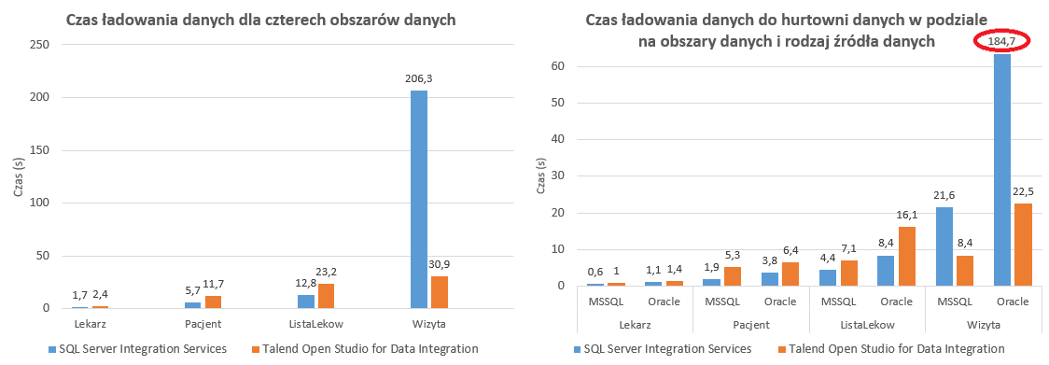
Wyniki

Slide 8
Wnioski
Talend Open Studio for Data Integration jest narzędziem efektywniejszym,
niż SQL Server Intagration Services.
Komponent sortowania danych w SQL Server Integartion Services jest nieefektywny.
Czas integracji danych w narzędziu SSIS jest krótszy, przy niewielkiej liczbie wykonywanych transformacji i małej ilości danych.
Rodzaj bazy danych wpływa na szybkość integracji danych.
Migracja przebiega szybciej dla bazy danych MS SQL Server, niż dla bazy danych Oracle w obu narzędziach.
Nie jest konieczne ponoszenie kosztów związanych z zakupem płatnego rozwiązania w celu przeprowadzenia efektywnej integracji danych.

Slide 9
Dziękuję za uwagę

